Slide 1
ISTITUTO COMPRENSIVO di PISOGNE SCUOLA DELL’INFANZIA STATALE Via Padre Cagni tel. 0364 880416 www.icpisogne.it
crescere
giocando
con allegria alla
Scuola dell’ Infanzia

Slide 2
NELLA NOSTRA SCUOLA ACCOGLIAMO
3 SEZIONI CON BAMBINI DI ETÀ MISTA
DAI 2 ANNI E MEZZO AI 5 ANNI
Sez. A (VERDE)
Sez. B (GIALLA)
Sez. C (AZZURRA)

Slide 3
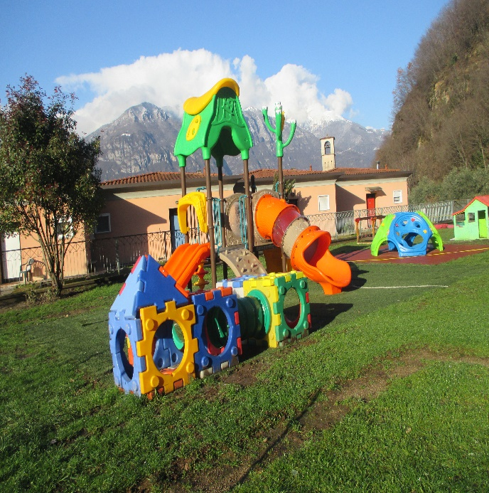
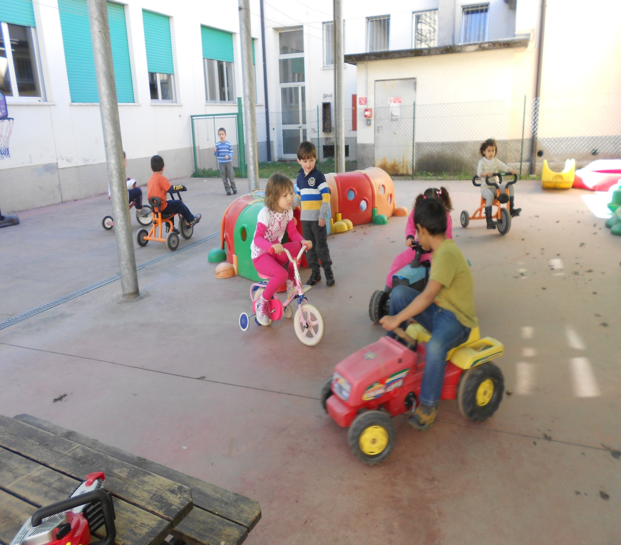
Gli ambienti comuni
La nostra scuola è dotata di un salone psicomotorio, per l’attività motoria globale
Un atelier creativo, per le attività espressive
I servizi igienici, per la cura e l’igiene personale
La stanza della nanna, per il riposo pomeridiano dei più piccini
Il parco all’aperto, per le esperienze a contatto con la natura
.
Notes:
3

Slide 4
ORARIO E ASPETTI ORGANIZZATIVI
La scuola è aperta dal Lunedì al Venerdì per 8,30 ore giornaliere.
Entrata 7.30 9.15
Uscita 15.45 16.00
Sono previste ulteriori uscite: ore 12:00 - ore 13:00
È possibile attuare il prolungamento di orario fino alle 18:00 se vi è richiesta dalle famiglie

Slide 5
LA MENSA
I bambini mangiano cibi freschi e biologici preparati in giornata da una mensa esterna, che fornisce altre scuole, seguendo un menù ricco e variegato.
Attraverso questa varietà di cibo, le insegnanti possono educare ad una sana e corretta alimentazione.
Il cibo viene impiattato al momento del pranzo per garantirne freschezza e sapore.
Sono previsti menù personalizzati per le allergie, intolleranze e scelte religiose.

Slide 6
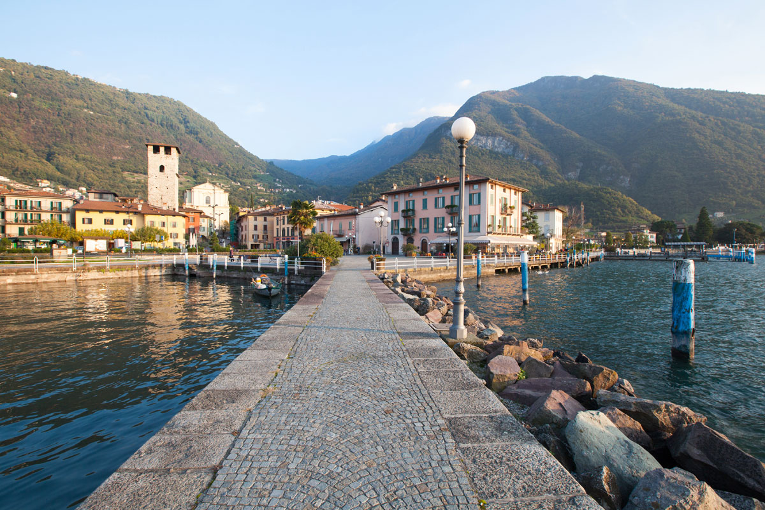
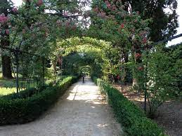
Le uscite sul territorio
in biblioteca
al lago
al parco Damioli

Slide 7
AUTONOMIA
la conquista dell’autonomia pratica di espressione,
di pensiero e di consapevolezza delle regole
CITTADINANZA
la scoperta dell’altro da sé come primo riconoscimento dei diritti e doveri e come rispetto degli altri, dell’ambiente e della natura
IDENTITA’
ciascun bambino/a è persona unica ed irrepetibile; matura la propria identità psicofisica, personale e culturale
FINALITA’
COMPETENZE
lo sviluppo di molteplici intelligenze per diventare competenti in vari campi: linguistico, matematico, scentifico,….

Slide 8
1- Le maestre mi
accolgono e incontro i miei
compagni
2-Mentre arrivano i miei amici organizzo il gioco che preferisco
3-Ci ritroviamo nel grande gruppo «circle time», per le routine (conversazione, giochi per la socializzazione,
calendario)
LA MIA GIORNATA ALLA SCUOLA
DELL’INFANZIA
8- Ci salutiamo con un racconto o una canzone
4-Formiamo gruppi di età omogenea per le attività del progetto psicopedagogico
7-Nel pomeriggio mi dedico alle attività in lingua inglese, o alle attività espressive (se sono piccolo riposo nella «stanza della nanna»)
6-Dopo il pranzo faccio un gioco di movimento e di socializzazione nei saloni o nel giardino
5-Vado in bagno, mi lavo le mani e mi preparo per il pranzo

Slide 9
PERCORSI E PROGETTI DI SCUOLA E D’ISTITUTO
Progetto accoglienza
Accoglienza personalizzata secondo i criteri di flessibilità e gradualità. Strutturazione di spazi, tempi e attività
Progetto di lingua inglese
momenti comunicativi quotidiani in L2 guidati dall’insegnante di lingua inglese
«profumi e sapori dell’orto» per promuovere il riconoscimento e il rispetto della natura
Progetto continuità
scuola dell’infanzia - scuola primaria: incontri fra i due ordini di scuola per condividere attività tra bambini e osservazioni tra docenti
Progetto «teatro in lingua inglese»
per valorizzare l’espressione teatrale, la mimica e la gestualità veicolate dalla lingua inglese
Nati per leggere
letture delle insegnanti e uscite in biblioteca
progetto psicopedagogico per gruppi di età omogenea con la consulenza della dott.ssa Elena Lazzaroni
Si articola in specifici laboratori per lo
sviluppo dei prerequisiti neuromotori alla scuola dell’infanzia

Slide 10
Informazioni utili
INOLTRE LA SEGRETERIA È DISPONIBILE PER CHIARIMENTI ED EVENTUALI DELUCIDAZIONI TELEFONICHE AL 0364880416 NEI SEGUENTI ORARI:
LUNEDÌ-MERCOLEDÌ-VENEDÌ-SABATO DALLE 11:30 ALLE 13:15
MARTEDÌ-GIOVEDI DALLE 7:30 ALLE 8:15
LUNEDÌ - MARTEDÌ - VENERDÌ DALLE ORE 16:00 ALLE ORE17:00

Slide 11
PER ASSISTENZA NELLA COMPILAZIONE DELLA DOMANDA LA SCUOLA HA ATTIVATO A PARTIRE DA LUNEDI’9 AL 30 GENNAIOUNO SPORTELLO SU PRENOTAZIONE NELLE GIORNATE DI:
LUNEDÌ ORE 14:00/16:00 E SABATO 10:00/12:00
RIVOLGERSI AD ANNALISA

